Slide 1



컴퓨터공학특강
<
>
전역 변수의 문제점
var team3 = {
member1:
알레셰르
member2:
전재호
member3:
신승민
}

Slide 2
목차
변수의 생명 주기
2. 전역 변수의 문제점
3. 전역 변수의 사용을 억제하는 방법

Slide 3
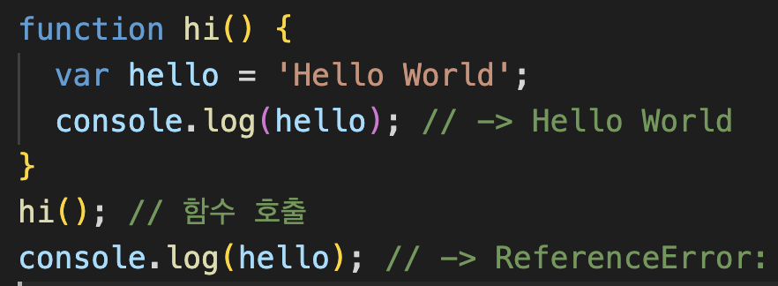
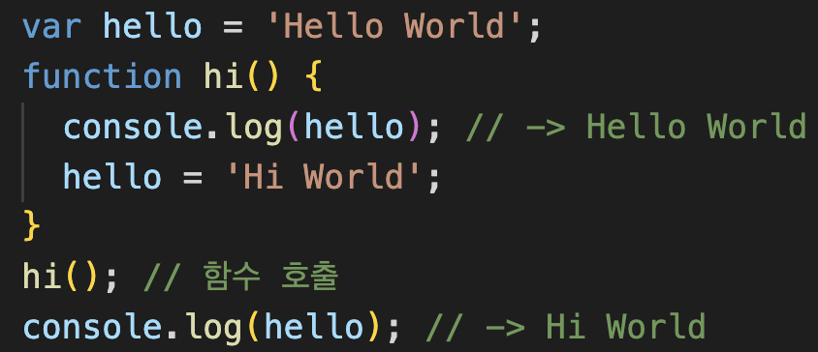
변수의 생명 주기
p. 200
컴공특 3팀
- 지역 변수의 생명 주기
선언된 변수의 생명 주기(Life cycle)가 있다.
생명 주기 없는 변수 → 애플리케이션 종료되므로 소멸된다
지역 변수와 전역 변수의 차이점
hi() 함수에서 선언된 변수는 지역변수이며, 해당 함수 내에서만 사용 가능함
함수 외부에 선언된 변수는 전역변수라고 하며, 모든 함수에서 사용 가능함.

Slide 4
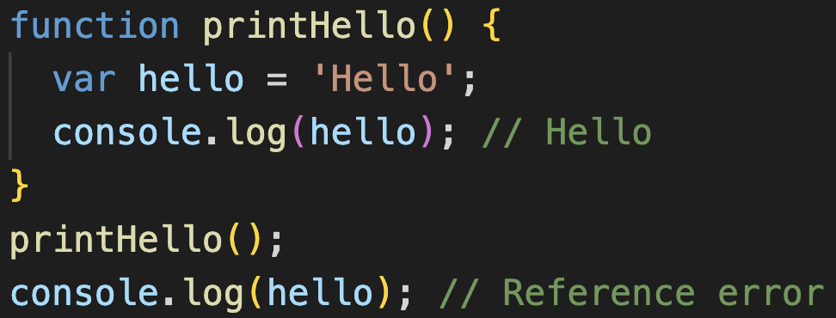
1. 변수의 생명 주기
p. 200
컴공특 3팀
- 지역 변수의 생명 주기
함수 호출되기 이전까지는 스코프 몸체 내부에 변수들이 생성되지 않다.
→printHello()함수가 호출하지 않으면 함수 내부의 변수 선언문이 실행되지 않기 때문이다.

Slide 5
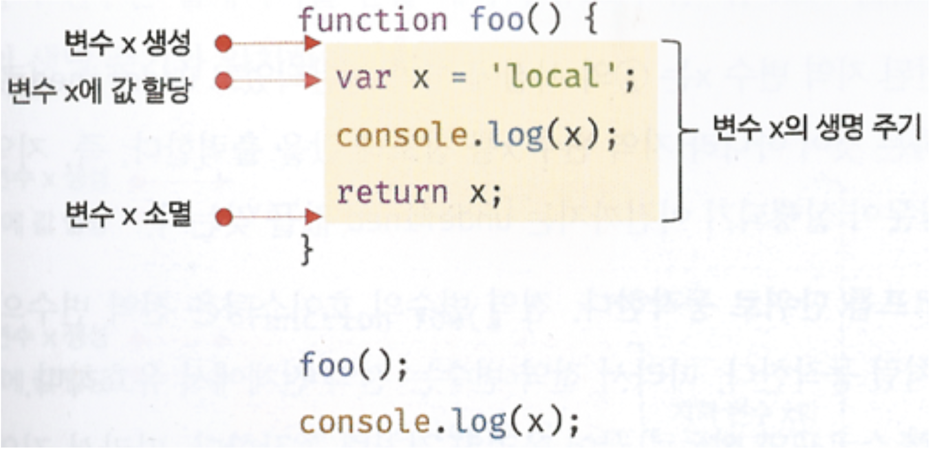
1. 변수의 생명 주기
p. 201
컴공특 3팀
- 지역 변수의 생명 주기
지역 변수의 생명 주기가 함수의 생명 주기와 일치하지만 → 지역 변수가 함수보다 오래 생존하는 경우도 있다.
변수의 생명 주기는 → 메모리 공간이 확보(allocate)된 시점부터 메모리 공간이 해제(release)되어 가용 메모리 풀(memory pool)에 반환되는 시점까지다.
→ 지역 변수는 함수가 생성한 스코프에 등록되므로 자신이 등록된 스코프가 소멸될 때까지 유효한다.

Slide 6
1. 변수의 생명 주기
p. 201
컴공특 3팀
- 지역 변수의 생명 주기
일반적으로 함수가 종료하면 함수가 생성한 스코프도 소멸한다.
→하지만 누군가가 스코프를 참조하고 있다면 스코프는 해제되지 않고 생존하게 된다.

Slide 7
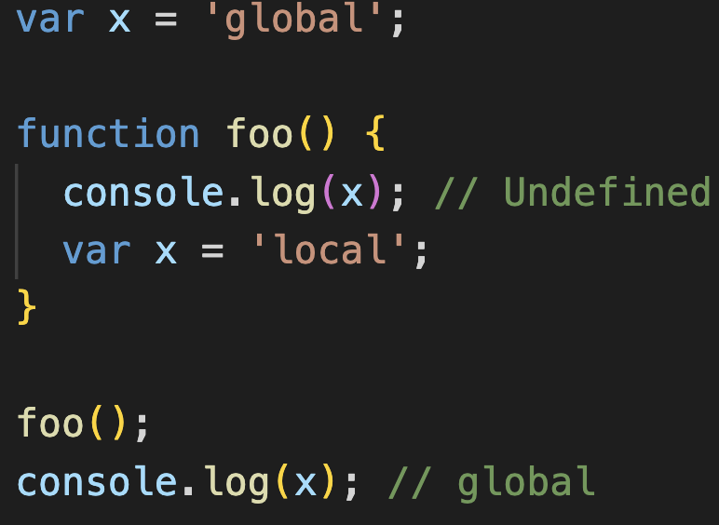
1. 변수의 생명 주기
p. 202
컴공특 3팀
- 지역 변수의 생명 주기
지역 변수의 호이스팅은 지역 변수의 선언이 지역 스코프의 선두로 끌어 올려진 것처럼 동작한다.
→ 호이스팅은 변수 선언이 스코프의 선두로 끌어 올려진 것처럼 동작하는 자바스크립트 고유의 특징을 말한다.

Slide 8
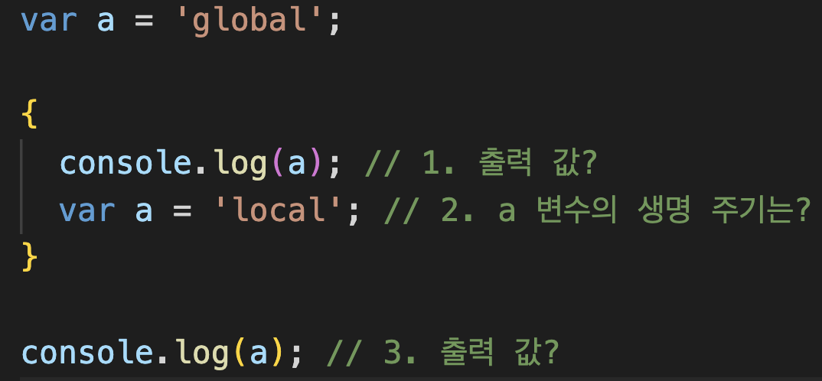
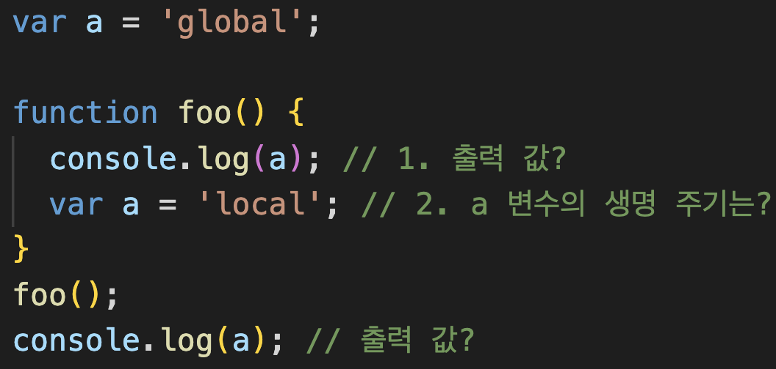
1. 변수의 생명 주기
p. 202
컴공특 3팀
- 지역 변수의 생명 주기
예제 코드 결과 값과 이유를 담벼락에 남겨주세요!

Slide 9
1. 변수의 생명 주기
p. 202
컴공특 3팀
- 전역 변수의 생명 주기
전역 코드는 함수 호출과 같이 전역 코드를 실행하는 특별한 진입점이 없고 코드가 로드되자마자 곧바로 해석되고 실행된다.
→ 하지만 전역 코드에는 반환문을 사용할 수 없으므로 마지막 문이 실행되어 더 이상 실행할 문이 없을 때 종료한다.
var 키워드로 선언한 전역 변수는 전역 객체의 프로퍼티가 되며 생명 주기가 전역 객체의 생명 주기와 일치한다는 것을 말한다.

Slide 10
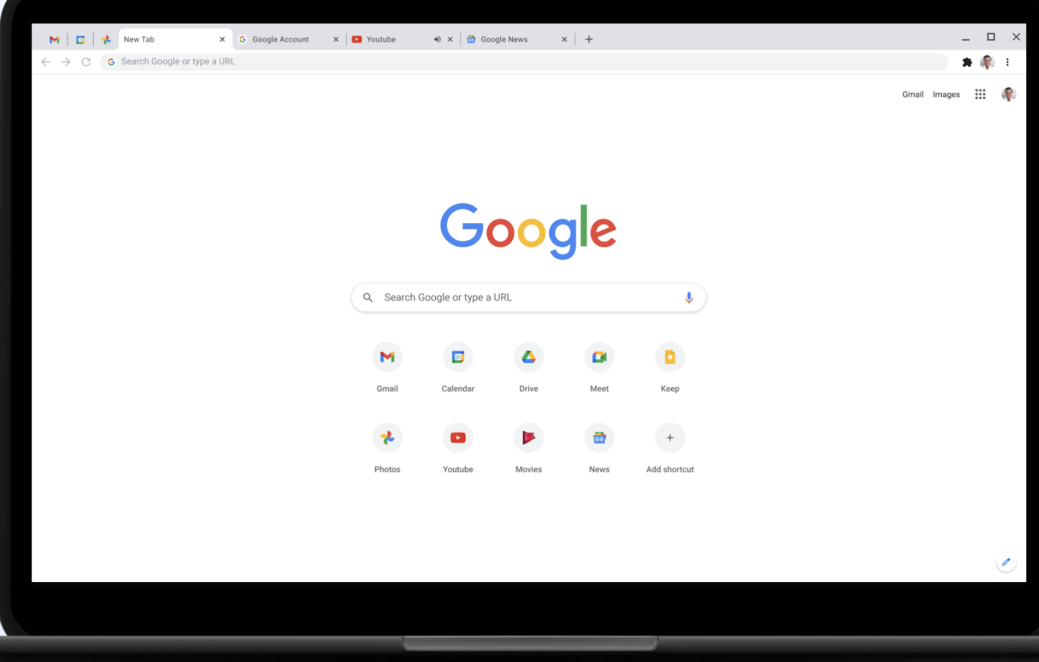

1. 변수의 생명 주기
p. 203
컴공특 3팀
- 전역 변수의 생명 주기
전역 객체(Global Object)
→ 전역 객체는 코드가 실행되기 이전 단계에 자바스크립트 엔진에 의해 어떤 객체보다도 먼저 생성되는 특수한 객체다
→ 환경에 따라 전역 객체를 가리키는 다양한 식별자(window, self, this, frames, global)가 존재했으나 ES11(ECMAScript 11)에서
globalThis로 통일되었다.
클라이언트 사이드 환경
서버 사이드 환경

Slide 11
1. 변수의 생명 주기
p. 203
컴공특 3팀
- 전역 변수의 생명 주기
전역 객체(Global Object)
클라이언트 사이드 환경
브라우저 환경에서 전역 객체는 window이므로
var 키워드로 선언한 전역 변수는 웹페이지를 닫을 때까지 유효하다.
var 키워드로 선언한 전역 변수의 생명 주기는 전역 객체의 생명 주기와 일치한다.

Slide 12
Thank you

